Slide 1
Consulta Preliminar al Mercado del proyecto de
Compra Pública de Innovación:
AUTOMATIZACIÓN DE LA TRAMITACIÓN DE
LOS MEDIOS DE INTERVENCIÓN
URBANÍSTICA MUNICIPAL
Presentación del reto
12 de diciembre de 2023

Slide 2
This is what happens when you dare to step out of your comfort zone..... - YouTube

Slide 3
La INNOVACIÓN es para espíritus valientes,
aquellos que salen de su zona de confort,
y supone afrontar con decisión
CAMBIOS (no solo tecnológicos) basados en el
CONOCIMIENTO colectivo (no solo científico)
generando VALOR (no solo económico)
a lo largo de todo el proceso

Slide 6
GEOPORTAL: Plataforma tecnológica de planificación urbana
VISOR URBANÍSTICO: Portal de Internet
SIGSA_SLIM: Sistema de Tramitación Electrónica de expedientes
NIVEL 2: Electrónico, documentos digitales 2D
DIGITALIZACIÓN

Slide 9
Administración municipal como motor de transformación e innovación
Mayor eficiencia de los procesos, reduciendo tiempos de tramitación
Unicidad del dato, garantizando la integridad y la seguridad jurídica
Elevar la calidad de los proyectos arquitectónicos y de obra pública
Expediente 100% electrónico y generación del Gemelo Digital de Madrid
Desarrollo urbanístico de la ciudad, favoreciendo la actividad económica y el acceso a la vivienda

Slide 10
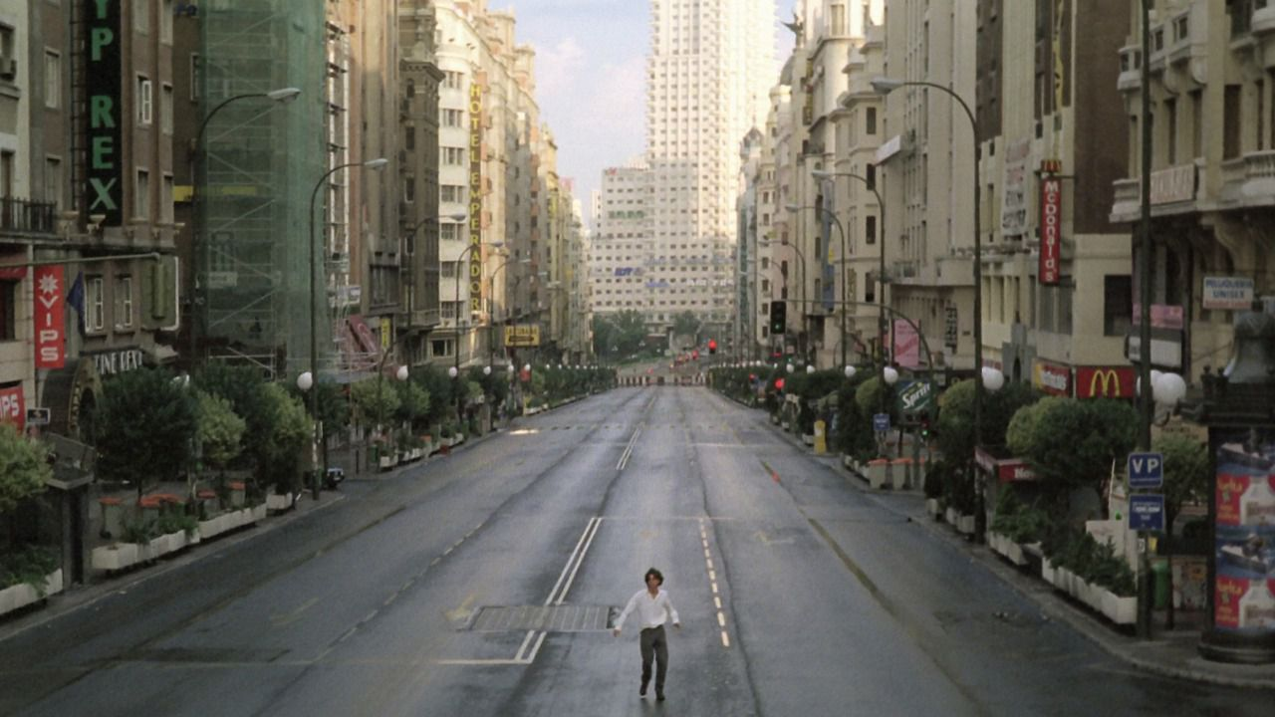
¡Abridnos los ojos!
¿Podéis desarrollar la herramienta que necesitamos? ¿Hasta qué nivel?
¿Qué fases de desarrollo e implementación de la herramienta seríais capaces de desarrollar? ¿Y en qué plazos?
¿Qué prescripciones debemos incorporar a los futuros pliegos técnicos de la Compra Pública de Innovación?
¿Qué coste estimáis tendrán estos desarrollos, el soporte técnico, la formación…?
Y muchas más…

Slide 11
Confiamos en que os apetezca participar en este reto
Esperamos vuestras respuestas
¡¡Muchas GRACIAS por vuestra ATENCIÓN!!

